Slide 1
Սերվերային համակարգերի անվտանգությունը գնահատող ծրագրի մշակում
Վարդանյան Բաբկեն
Գիտական ղեկավար՝ ֆիզ․-մաթ․ գիտ․ դոկտոր, պրոֆեսոր Մարիամ Հարությունյան
Մագիստրոսական Թեզ
ՀՀ ԳԱԱ Գիտակրթական Միջազգային Կենտրոն
Ինֆորմատիկայի և Հաշվողական Տեխնիկայի Ամբիոն
Երևան 2016

Slide 2
Ներածություն

Slide 3
Տեղեկատվական անվտանգություն
Տեղեկատվական ռեսուրսների չլիազորված օգտագործման
կանխման,
հայտնաբերման
պրոցեսն է։
Կարևորագույն արդի խնդրիներից է։

Slide 4
Հակառակորդի նպատակները
դրամական եկամուտ,
բիզնեսի խոչընդոտում,
ինֆորմացիայի գողություն,
DDoS, հենակետ հետագա գրոհների համար,
SEO,
զվարճանք։

Slide 5
Անվտանգության պրակտիկան
սերվիսներ,
հեռակառավարում,
օգտագործողներ և արտոնություններ,
թարմացումներ,
գրանցամատյանների դիտարկում (logs),
չօգտագործվող մոդուլներ,
տեղեկացվածություն,
սկզբնական կոդ,
ալգորիթմներ,
հակավիրուս,
ցանցային սկաներներ։

Slide 6
Ցանցային սկաներներ
Հայտնաբերում են՝
բաց պորտեր,
սերվիսներ,
խոցելիություններ,
վիրուսներ։
Հայտնի ցանցային սկաներներից են՝
nmap,
nessus,
acunetix:

Slide 7
Ցանցային սկաներների աշխատանքը
հասցեների և պորտրեի շրջանակի որոշում,
սկանավորման պարամետրերի մուտքագրում,
նշված հասցեների և պորտերի փորձարկում,
բաց պորտի առկայության դեպքում սերվիսի մասին տվյալների ստացում,
սկանավորման արդյունքների արտածում։

Slide 8
Խնդրի դրվածքը

Slide 9
Ցանցային սկաներների թերությունները
ժամանակ,
ցանցային ռեսուրսների վատնում, աշխատանքի խոչընդոտում,
IDS ահազանգներ,
ոչ վստահելի արդյունքներ,
չեն ստուգում՝
օգտագործողներ և արտոնություններ,
թարմացումներ,
ալգորիթմներ,
հակավիրուս։

Slide 10
Այլընտրանք
Ներկայացված այլընտրանքը ծրագիր է, որը համակարգերը սկանավորում է ներսից։
Հնարավոր է ստուգումների առավել լայն շրջանակ:

Slide 11
Նախկին փորձ
MBSA,
Buck-Security,
Lynis,
MaxPatrol,
Tiger։

Slide 12
Թարմացումների առկայության ստուգում
APT - Debian, Ubuntu
/var/lib/apt/periodic/update-success-stamp
Pacman - Arch Linux
/var/log/pacman.log

Slide 13
Ֆայլեր և դիրեկտորիաներ
world writable ֆայլեր որոնք սկսվում են կետով,
world writable դիրեկտորիաներ որոնք չունեն sticky bit,
world writable ֆայլեր որոնք պատկանում են համակարգային օգտագործողին։

Slide 14
Բաց պորտեր
օգտագործվել է psutil գրադարանը,
ցույց է տալիս բոլոր բաց TCP և UDP պորտերը։

Slide 15
Համակարգային օգտագործող
համակարգային օգտագործողով մուտք գործելը համարվում է ոչ անվտանգ,
ստուգում է SUDO_UID միջավայրային փոփոխականի առկայությունը։

Slide 16
Umask
ստուգում է S_IWOTH (write by others) բիթի առկայությունը։

Slide 17
SSHd
SSHd սերվիսի կոնֆիգուրացիոն ֆայլն է /etc/ssh/sshd_config,
ստուգում է Protocol տողում 1 թվի բացակայությունը։

Slide 18
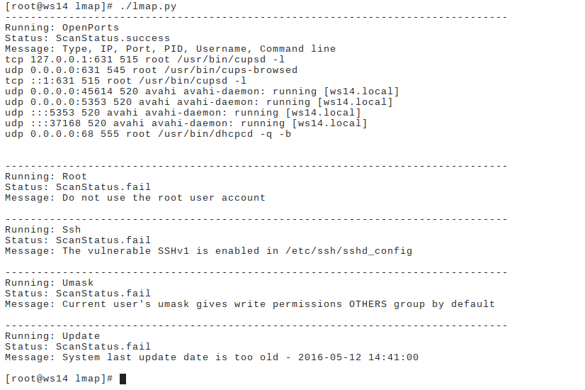
Այլընտրանքի իրականացումը
իրականացված է Python լեզվով,
սկզբնական կոդը հասանելի է` https://github.com/axper/lmap

Slide 19
Եզրակացություն
Իրականացված աշխատանքի առավելությունները ցանցային սկաներների նկատմամբ՝
արագագործություն,
հուսալիություն,
միանշանակ արդյունքներ,
հնարավոր առավել բազմազան ստուգումներ։
Անհրաժեշտ է՝
հետագա երկարատև մշակում և կատարելագործում,
հասանելիություն ներսից,
վստահություն ադմինիստրատորների կողմից։

Slide 20
Շնորհակալություն

